Slide 1
„Lessons learnt“ z reformy odborného hodnotenia VaI projektov
Koordinačná platforma, 27. 5. 2025
Notes:
3.4.2025 sme mali workshop so sprostredkovateľmi (MH SR, VA, MŠVVaM SR) a MIRRI, MZ SR a APVV k výmene skúseností s hodnotením.

Slide 2
Zdroje reformy hodnotenia
Plán obnovy a odolnosti – Komponent 9
Národná stratégia výskumu, vývoja a inovácií 2030
Zákon č. 172/2005 Z.z. o štátnej podpore VaV
Princípy grantovej podpory – ÚHP
Odporúčania OECD k efektívnejšiemu využívaniu fondov na VaI
Notes:
Plán obnovy a odolnosti – K9
Reforma hodnotenia sa zameria na zvýšenie využívania panelov a zahraničných hodnotiteľov a na postupné zefektívnenie administratívnych postupov.
Národná stratégia výskumu, vývoja a inovácií 2030
VAIA zaistí vyššiu transparentnosť výberu projektov. Na tento účel pripraví jednotnú záväznú metodiku pre všetky typy výziev vo výskume, vývoji a inováciách a navrhne úpravu legislatívy tak, aby túto metodiku bolo možné aplikovať v praxi. Metodika zjednotí formu výziev a zjednoduší procesy po vzore rámcového programu EÚ pre výskum a inovácie.
Škála hodnotenia projektov bude mať menej stupňov, keďže príliš jemné stupnice podľa výskumu podhodnocujú inovatívne projekty.
Princípy grantovej podpory – ÚHP
Syntéza najlepšej praxe v procese prípravy výziev, podávania a hodnotenia projektov v oblasti VVI
Odporúčania OECD k efektívnejšiemu využívaniu fondov na VaI
Analýza OECD k zlepšeniu implementácia ŠF na VVI
Zlepšenie odmeňovania
Zahraniční hodnotitelia
Zákon č. 172/2005 Z.z. o štátnej podpore VaV
Povinné hodnotenie projektov nad 200k
Panely

Slide 3
Dôvody zavedenia medzinárodného hodnotenia
Podstatné zníženie rizika konfliktu záujmov.
Vzhľadom na pomerne malý VaI ekosystém (každý sa pozná s každým) je možné zabezpečiť hodnotenie v každej z oblastí.
Zavedenie medzinárodných štandardov.
Jazykom výskumu a inovácií je angličtina, takže mnohým žiadateľom táto zmena uľahčuje prípravu projektov.
Notes:
Číselník kľúčových slov – 640
16 255 – Tabuľka expertov, ktorú sme v základných parametroch využívali, ak sa nenašiel expert, tak sa využívala priamo databáza EK
Využívali sa hodnotitelia, ktorí majú skúsenosti s hodnotením projektov Horizontu Európa, resp. rámcových programov EÚ.
Zabezpečili sa medzinárodní experti na jednotlivé oblasti VaI (kľúčové slová)

Slide 4
Spôsoby hodnotenia výziev
Spôsob hodnotenia | Výzvy K9 | Výzvy K10 | Výzvy K17
Administratívne hodnotenie | 14
Zahraničné odborné hodnotenie | 6 |  | 1
Slovenské/české odborné hodnotenie | 4 | 1
Fondy+priame investície | 2
Banky | 1
Zahraničné odborné hodnotenie+panel | 1
Notes:
Ide o výzvy z Komponentu 9
+I2 K10 – Diaspóra
+I17 – digitalizácia
Pri matching grantoch – 4 kolá hodnotenia
Slovensko – české malo byť aj pri ERC visiting grantoch, ale neprišla žiadna žiadosť, takže reálne 3 výzvy

Slide 5
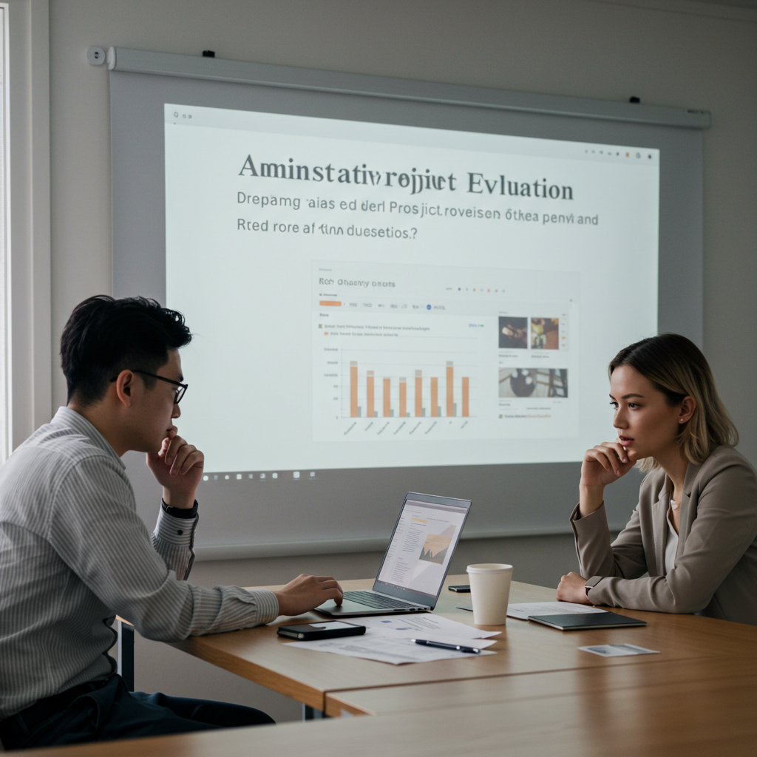
Spôsoby hodnotenia I.
Bez odborného hodnotenia
Dvojicou hodnotiteľov
Trojicou hodnotiteľov
Trojicou hodnotiteľov a konsenzom
Trojicou hodnotiteľov a panelom
Notes:
Pri hodnotení 3 hodnotiteľmi sa museli zhodnúť v každom z kritérií minimálne 2. V prípade ak sa jeden z 3 nezhodol, tak sa jeho hodnotenie nebralo do úvahy. Vylučovali sa tak extrémne prípady, znamenalo to však tiež, že prichádzal k vysokej úspešnosti.
Bez odborného hodnotenia
Dvojicou hodnotiteľov
Trojicou hodnotiteľov
Trojicou hodnotiteľov + konsenzus
Trojicou hodnotiteľov + panel

Slide 6
Spôsoby hodnotenia II.
Medzinárodné hodnotenie
„Národné“ hodnotenie
Investícia 2
Transformačné a inovačné konzorciá
Investícia 3
Štipendiá pre excelentných výskumníkov R2-R4
Veľké projekty pre excelentných výskumníkov
Investícia 4
Dekarbonizácia TRL 1-3
Dekarbonizácia TRL 4-8
Investícia 5
Digitalizácia TRL 1-3
Digitalizácia TRL 4-8
Komponent 17 Investícia 2
Digitálna transformácia Slovenska
Investícia 1
Matching granty k Horizontu Európa – 4 kolá
ERC Visiting granty
Investícia 4
Dekarbonizácia TRL 4-8 II.
Investícia 5
Digitalizácia TRL 4-8 II.
Komponent 10 Investícia 2
Diaspóra
Notes:
TIKY – zahraničné hodnotenie + panel

Slide 7
Úspešnosť žiadostí
Výzva | Odborne hodnotené | Oznámenie o splnení | Splnenie (financované) | Úspešnosť (%) (splnené) | Úspešnosť (%) (financované)
Veľké projekty pre excelentných výskumníkov | 109 | 91 | 19 | 83,49 | 17,43
Transformačné a inovačné konzorciá | 30 | 21 | 6 | 70,00 | 20,00
Štipendiá R2-R4 | 708 | 543 | 326 | 76,69 | 46,05
I4 - TRL 1-3 | 57 | 48 | 13 | 84,21 | 22,81
I4 - TRL 4-8 | 12 | 9 | 9 | 75,00 | 75,00
I5 - TRL 1-3 | 86 | 68 | 57 | 79,07 | 66,28
I5 - TRL 4-8 | 22 | 18 | 18 | 81,82 | 81,82
Matching granty 1. kolo | 37 | 37 | 37 | 100,00 | 100,00
Matching granty 2. kolo | 19 | 16 | 16 | 84,21 | 84,21
Matching granty 3. kolo | 15 | 14 | 14 | 93,33 | 93,33
Matching granty 4. kolo | 29 | 29 | 29 | 100,00 | 100,0
Spolu | 1124 | 894 | 544 | 79,54 | 48,40
Notes:
Rozdiel aspoň 2 body v jednom kritériu o minimálne dvoch hodnotiteľov.

Slide 8
Počet zapojených hodnotiteľov a ich štruktúra
640 hodnotiteľov (406 mužov, 234 žien) zo 42 krajín

Slide 9
Rozdelenie výziev podľa veľkosti projektov

Slide 10
Rýchlosť hodnotenia
Výzvy VA z POO (zahraniční hodnotitelia) < Výzvy VA z EŠIF (domáci hodnotitelia)
v priemere o 20% menej dní na celkové vyhodnotenie
odborné hodnotenie zaberá iba približne 20% času z celkového Time to grant

Slide 11
Prieskum medzi hodnotiteľmi POO K9
352 hodnotiteľov

Slide 12
Spätná väzba od žiadateľov I.

Slide 13
Spätná väzba od žiadateľov II.

Slide 14
Rozdiely v bodovaní
Výzva | Žiadosti | 2> (%) | 3> (%)
Veľké projekty pre excelentných výskumníkov | 109 | 45,87 | 11,01
Transformačné a inovačné konzorciá | 30 | 60,00 | 13,33
Štipendiá R2-R4 | 708 | 60,17 | 18,36
I4 - TRL 1-3 | 57 | 43,86 | 10,53
I4 - TRL 4-8 | 12 | 41,67 | 0,00
I5 - TRL 1-3 | 86 | 60,47 | 10,47
I5 - TRL 4-8 | 22 | 50,00 | 4,55
Matching granty 1. kolo | 37 | 45,95 | 8,11
Matching granty 2. kolo | 19 | 10,53 | 5,26
Matching granty 3. kolo | 14 | 57,14 | 14,29
Matching granty 4. kolo | 29 | 17,24 | 0,00
Spolu | 1123 | 55,12 | 14,96
Spolu zahraničné | 1024 | 57,32 | 15,82
Spolu národné | 99 | 32,32 | 6,06
Notes:
Rozdiel aspoň 2 body v jednom kritériu o minimálne dvoch hodnotiteľov.

Slide 15
Závery a skúsenosti
Nepotvrdili sa obavy, že medzinárodné hodnotenie bude predlžovať procesy odborného hodnotenia.
Predlžovanie hodnotenia spôsobuje predovšetkým veľký počet výziev vyhlásených v rovnakom čase, čím sa vytvára „lievik“.
Systém hodnotenia sa vytváral paralelne s prípravou a vyhlasovaním výziev (reforma/investície).
Dáta ukazujú, že keď sa systém zabehol, tak odborné hodnotenie prebehlo rýchlo.
Komunikácia v anglickom jazyku s hodnotiteľmi sa neukázala ako problém.
Dôležitá je existencia IT systému na komunikáciu s hodnotiteľmi.
Vytvorenie jednotnej "národnej" databázy hodnotiteľov by uľahčilo proces ich výberu.

